Slide 1










Instruirea personalului în cadrul IFCAAC
Institutului de Formare Continuă în domeniul Alimentării cu Apă și Canalizării pentru membrii
Asociației ”Moldova Apă-Canal”
Implementat de
INSTITUTUL DE FORMARE CONTINUĂ ÎN DOMENIUL ALIMENTĂRII CU APĂ ŞI CANALIZĂRII
PENTRU MEMBRII ASOCIAȚIEI „MOLDOVA APĂ-CANAL”
Proiect co-finanțat de
În cooperare cu

Slide 2
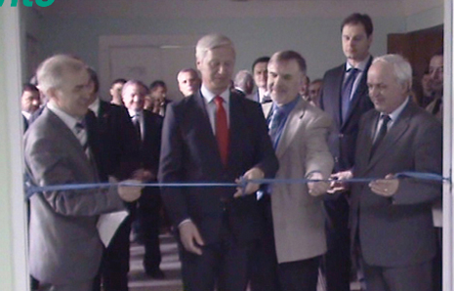
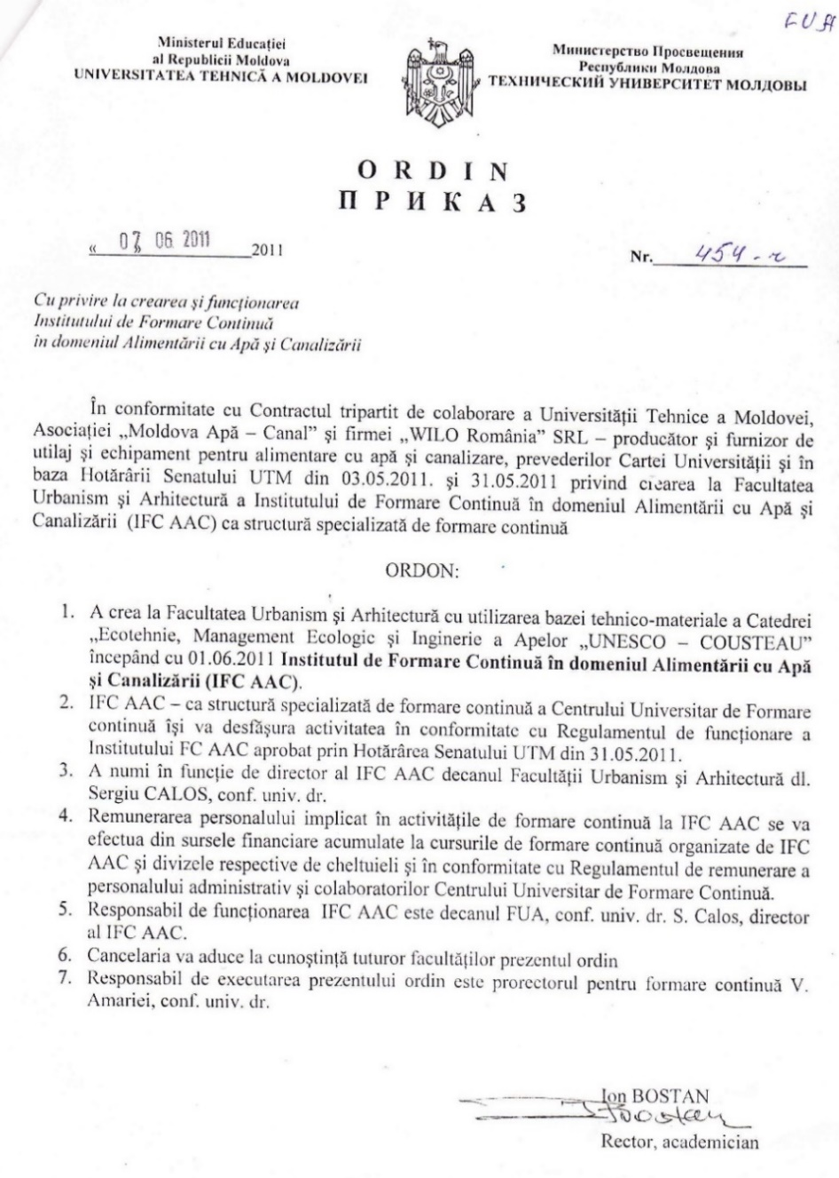
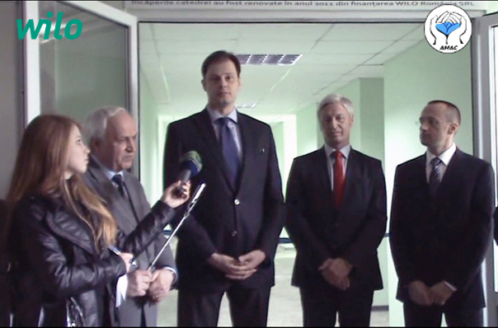
Implementat de
INSTITUTUL DE FORMARE CONTINUĂ ÎN DOMENIUL ALIMENTĂRII CU APĂ ŞI CANALIZĂRII
PENTRU MEMBRII ASOCIAȚIEI „MOLDOVA APĂ-CANAL”

Slide 3


Implementat de
INSTITUTUL DE FORMARE CONTINUĂ ÎN DOMENIUL ALIMENTĂRII CU APĂ ŞI CANALIZĂRII
PENTRU MEMBRII ASOCIAȚIEI „MOLDOVA APĂ-CANAL”
Obiectivele principale ale IFCAAC:
a) pregătirea resurselor umane calificate pentru domeniul alimentarii cu apa şi canalizare;
d) actualizarea cunoștințelor şi perfecționarea pregătirii profesionale în ocupația de bază, precum şi în ocupații înrudite;
e) recalificarea, determinata de restructurarea ramurii, de mobilitatea sociala sau de modificări ale capacității de munca;

Slide 4
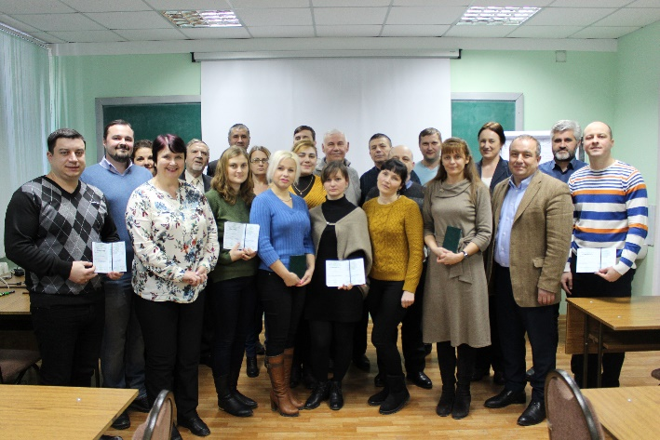
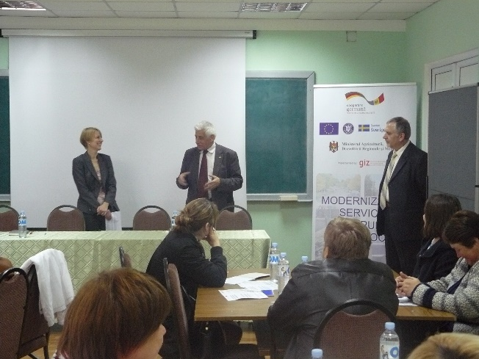
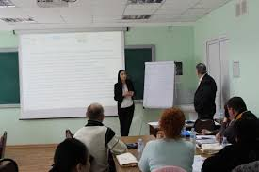
Programul Național de Creștere a Capacităților Operatorilor in domeniul Alimentării cu Apă și de Canalizare
Implementat de
INSTITUTUL DE FORMARE CONTINUĂ ÎN DOMENIUL ALIMENTĂRII CU APĂ ŞI CANALIZĂRII
PENTRU MEMBRII ASOCIAȚIEI „MOLDOVA APĂ-CANAL”

Slide 5
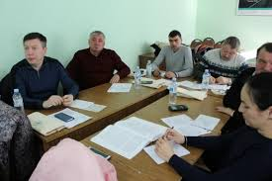
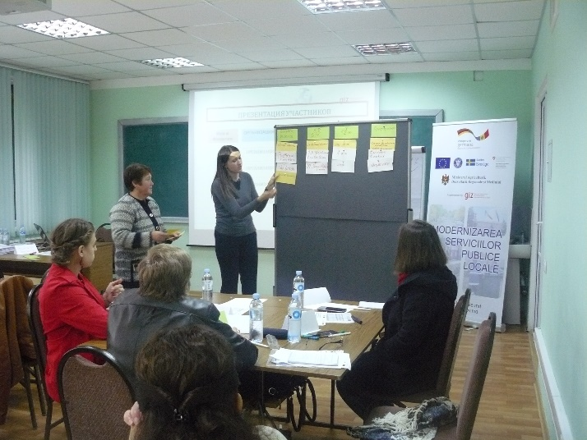
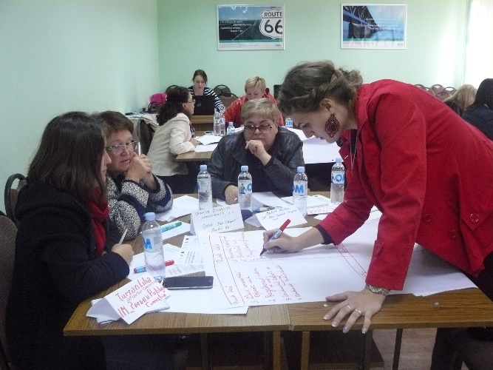
Asigurarea consolidării și dezvoltării capacităților de administrare și exploatare tehnică a sistemelor de AAC, ale reprezentanților Operatorilor urbani și rurali ce prestează servicii
Implementat de
INSTITUTUL DE FORMARE CONTINUĂ ÎN DOMENIUL ALIMENTĂRII CU APĂ ŞI CANALIZĂRII
PENTRU MEMBRII ASOCIAȚIEI „MOLDOVA APĂ-CANAL”
Obiectivul Programului:

Slide 6

Implementat de
INSTITUTUL DE FORMARE CONTINUĂ ÎN DOMENIUL ALIMENTĂRII CU APĂ ŞI CANALIZĂRII
PENTRU MEMBRII ASOCIAȚIEI „MOLDOVA APĂ-CANAL”
2015
2016-2017
2018-2019
  6
  Module de instruire
  6
  Module de instruire
  5
  Module
  de
  instruire

Slide 7
Implementat de
INSTITUTUL DE FORMARE CONTINUĂ ÎN DOMENIUL ALIMENTĂRII CU APĂ ŞI CANALIZĂRII
PENTRU MEMBRII ASOCIAȚIEI „MOLDOVA APĂ-CANAL”
Module de instruire anul 2015:
Modulul 1: Managementul clienților și relațiile publice
Modulul 2: Managementul rețelelor de alimentare cu apă și de canalizare
Modulul 3: Managementul financiar. Determinarea, aprobarea și aplicarea tarifelor de alimentare cu apă și de canalizare pentru consumatori
Modulul 4: Managementul calității apei și apelor uzate
Modulul 5: Planificarea strategică. Indicatori de calitate a serviciului public
Modulul 6: Managementul proiectelor de investiții

Slide 8
Implementat de
INSTITUTUL DE FORMARE CONTINUĂ ÎN DOMENIUL ALIMENTĂRII CU APĂ ŞI CANALIZĂRII
PENTRU MEMBRII ASOCIAȚIEI „MOLDOVA APĂ-CANAL”
Module de instruire anul 2016:
Modulul 7: Legislația națională și internațională în domeniul serviciilor abonați pentru Operatorii ”Apă – Canal”
Modulul 8: Aspecte tehnice în funcționarea direcțiilor Relații cu clienții pentru Operatorii ”Apă – Canal”
Modulul 9: Contractarea privind furnizarea/prestarea serviciului public de alimentare cu apă și canalizare

Slide 9
Implementat de
INSTITUTUL DE FORMARE CONTINUĂ ÎN DOMENIUL ALIMENTĂRII CU APĂ ŞI CANALIZĂRII
PENTRU MEMBRII ASOCIAȚIEI „MOLDOVA APĂ-CANAL”
Module de instruire anul 2017:
Modulul 10: Accesarea investițiilor și acțiunile elaborării și implementării unui proiect de execuție
Modulul 11: Procedurile de achiziție a bunurilor, lucrărilor și serviciilor utilizate în activitatea titularilor de licențe din sectorul apă și canalizare
Modulul 12: Managementul resurselor umane din cadrul operatorilor serviciilor de alimentare cu apă și canalizare.

Slide 10
Implementat de
INSTITUTUL DE FORMARE CONTINUĂ ÎN DOMENIUL ALIMENTĂRII CU APĂ ŞI CANALIZĂRII
PENTRU MEMBRII ASOCIAȚIEI „MOLDOVA APĂ-CANAL”
Module de instruire anul 2018:
Modulul 13: Problemele actuale de contabilitate și impozitare a mijloacelor de transport și a mecanismelor. Modificările fiscale în Republica Moldova pentru anul 2017.
Modulul 14: Acte legislative și normative în domeniul alimentării cu apă și de canalizare.
Modulul 15: Protecția muncii în cadrul operatorilor de alimentare cu apă și de canalizare.

Slide 11
Implementat de
INSTITUTUL DE FORMARE CONTINUĂ ÎN DOMENIUL ALIMENTĂRII CU APĂ ŞI CANALIZĂRII
PENTRU MEMBRII ASOCIAȚIEI „MOLDOVA APĂ-CANAL”
Module de instruire anul 2019:
Modulul 2A: Managementul și exploatarea rețelelor de alimentare cu apă și canalizare
Modulul 16: Managementul energetic și automatizarea proceselor în sistemele de alimentare cu apă și de canalizare
Modulul 17: Managementul și exploatarea stațiilor de epurare a apelor uzate și stațiilor de tratare a apei naturale.

Slide 12
Beneficiarii sesiunilor de instruire:
Implementat de
INSTITUTUL DE FORMARE CONTINUĂ ÎN DOMENIUL ALIMENTĂRII CU APĂ ŞI CANALIZĂRII
PENTRU MEMBRII ASOCIAȚIEI „MOLDOVA APĂ-CANAL”
reprezentanții Întreprinderilor de prestare a serviciului de alimentare cu apă și de canalizare urbani și rurali
reprezentanți ai Autorităților Publice Locale
reprezentanti ai Agențiilor pentru Dezvoltare Regională
reprezentanți ai Autoritățile Publice Centrale

Slide 13
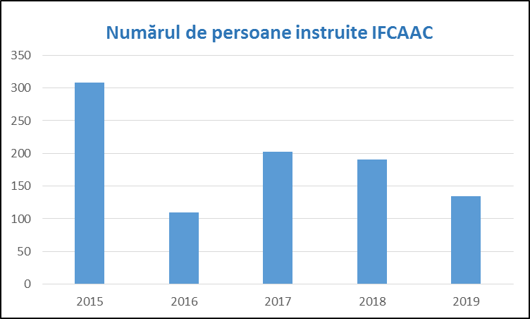
Implementat de
INSTITUTUL DE FORMARE CONTINUĂ ÎN DOMENIUL ALIMENTĂRII CU APĂ ŞI CANALIZĂRII
PENTRU MEMBRII ASOCIAȚIEI „MOLDOVA APĂ-CANAL”

Slide 14
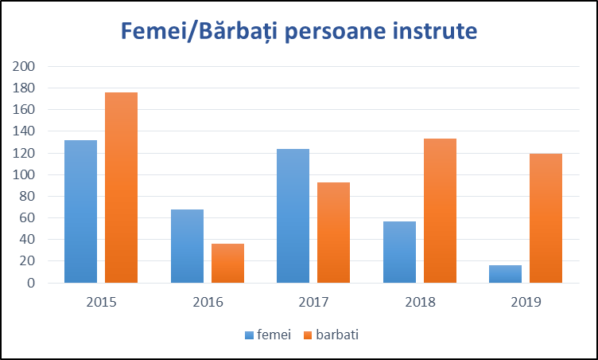
Implementat de
INSTITUTUL DE FORMARE CONTINUĂ ÎN DOMENIUL ALIMENTĂRII CU APĂ ŞI CANALIZĂRII
PENTRU MEMBRII ASOCIAȚIEI „MOLDOVA APĂ-CANAL”

Slide 15
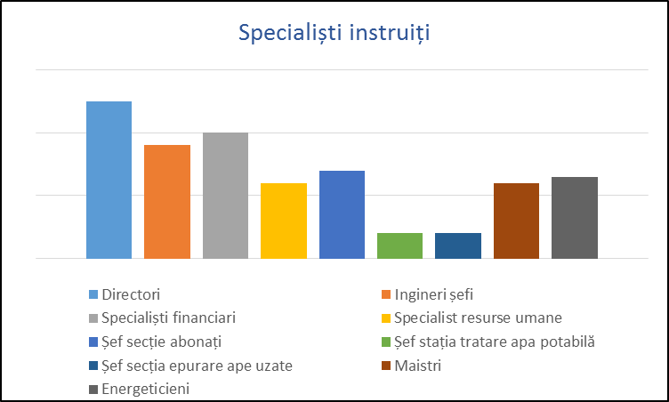
Implementat de
INSTITUTUL DE FORMARE CONTINUĂ ÎN DOMENIUL ALIMENTĂRII CU APĂ ŞI CANALIZĂRII
PENTRU MEMBRII ASOCIAȚIEI „MOLDOVA APĂ-CANAL”

Slide 16
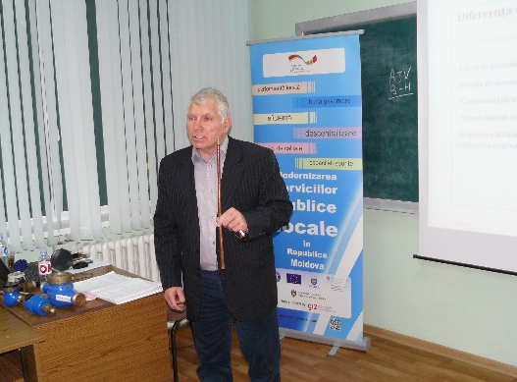
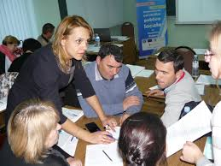

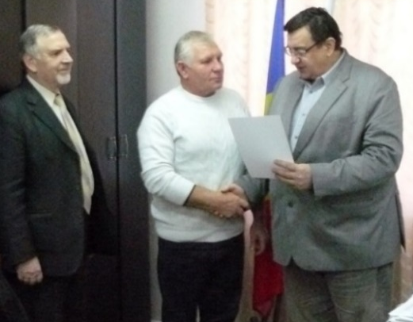
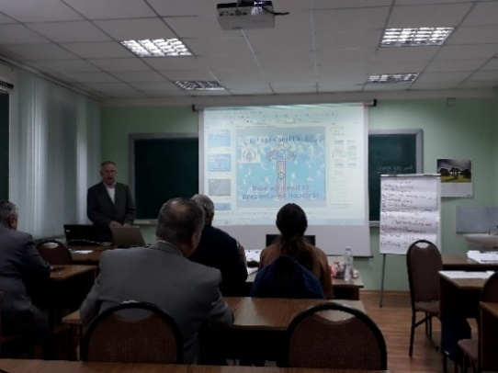
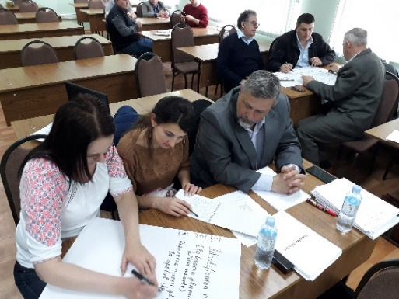
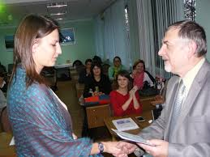
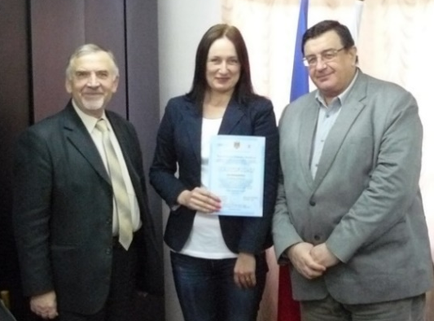
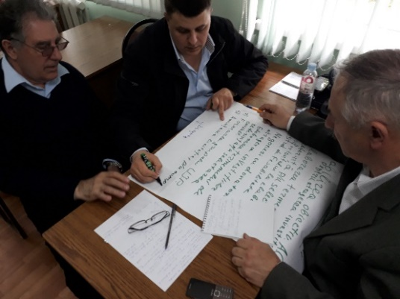
Implementat de
INSTITUTUL DE FORMARE CONTINUĂ ÎN DOMENIUL ALIMENTĂRII CU APĂ ŞI CANALIZĂRII
PENTRU MEMBRII ASOCIAȚIEI „MOLDOVA APĂ-CANAL”
FORMATORI

Slide 17
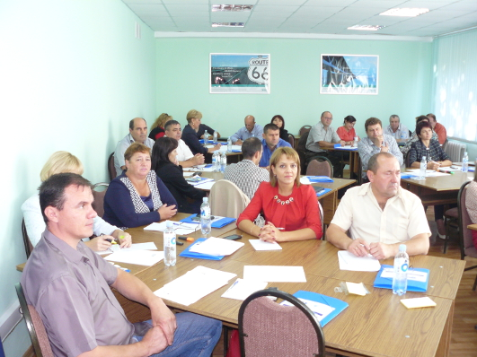
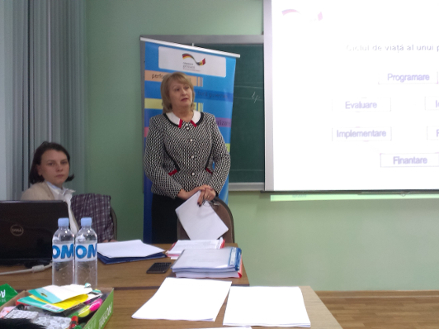
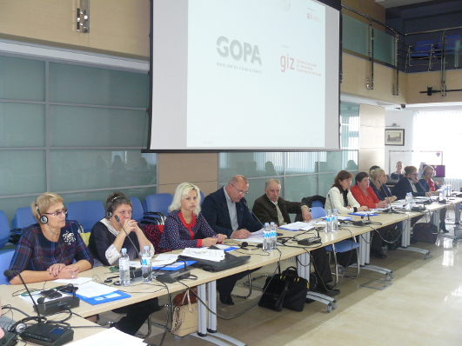
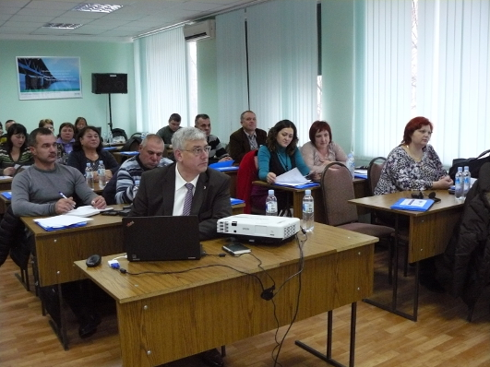
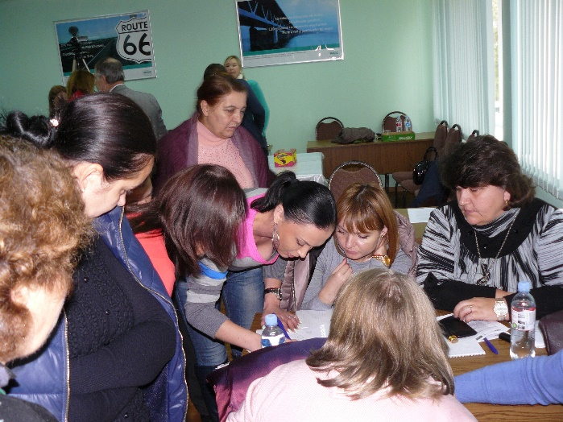
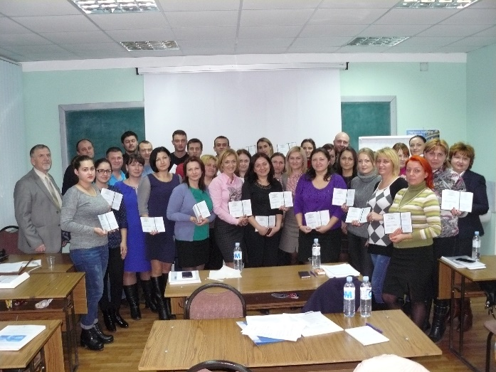
Implementat de
INSTITUTUL DE FORMARE CONTINUĂ ÎN DOMENIUL ALIMENTĂRII CU APĂ ŞI CANALIZĂRII
PENTRU MEMBRII ASOCIAȚIEI „MOLDOVA APĂ-CANAL”

Slide 18
CONCLUZIE:
Instruirile în grup organizate de IFCAAC (UTM) și AMAC, în cooperare cu GIZ vor contribui la creșterea ponderii personalului calificat al operatorilor
”Apă – Canal” din R.Moldova, fiind totodată și un criteriu important pentru eliberarea licențelor din domeniul Alimentării cu Apă și Canalizare
Implementat de
INSTITUTUL DE FORMARE CONTINUĂ ÎN DOMENIUL ALIMENTĂRII CU APĂ ŞI CANALIZĂRII
PENTRU MEMBRII ASOCIAȚIEI „MOLDOVA APĂ-CANAL”

Slide 19
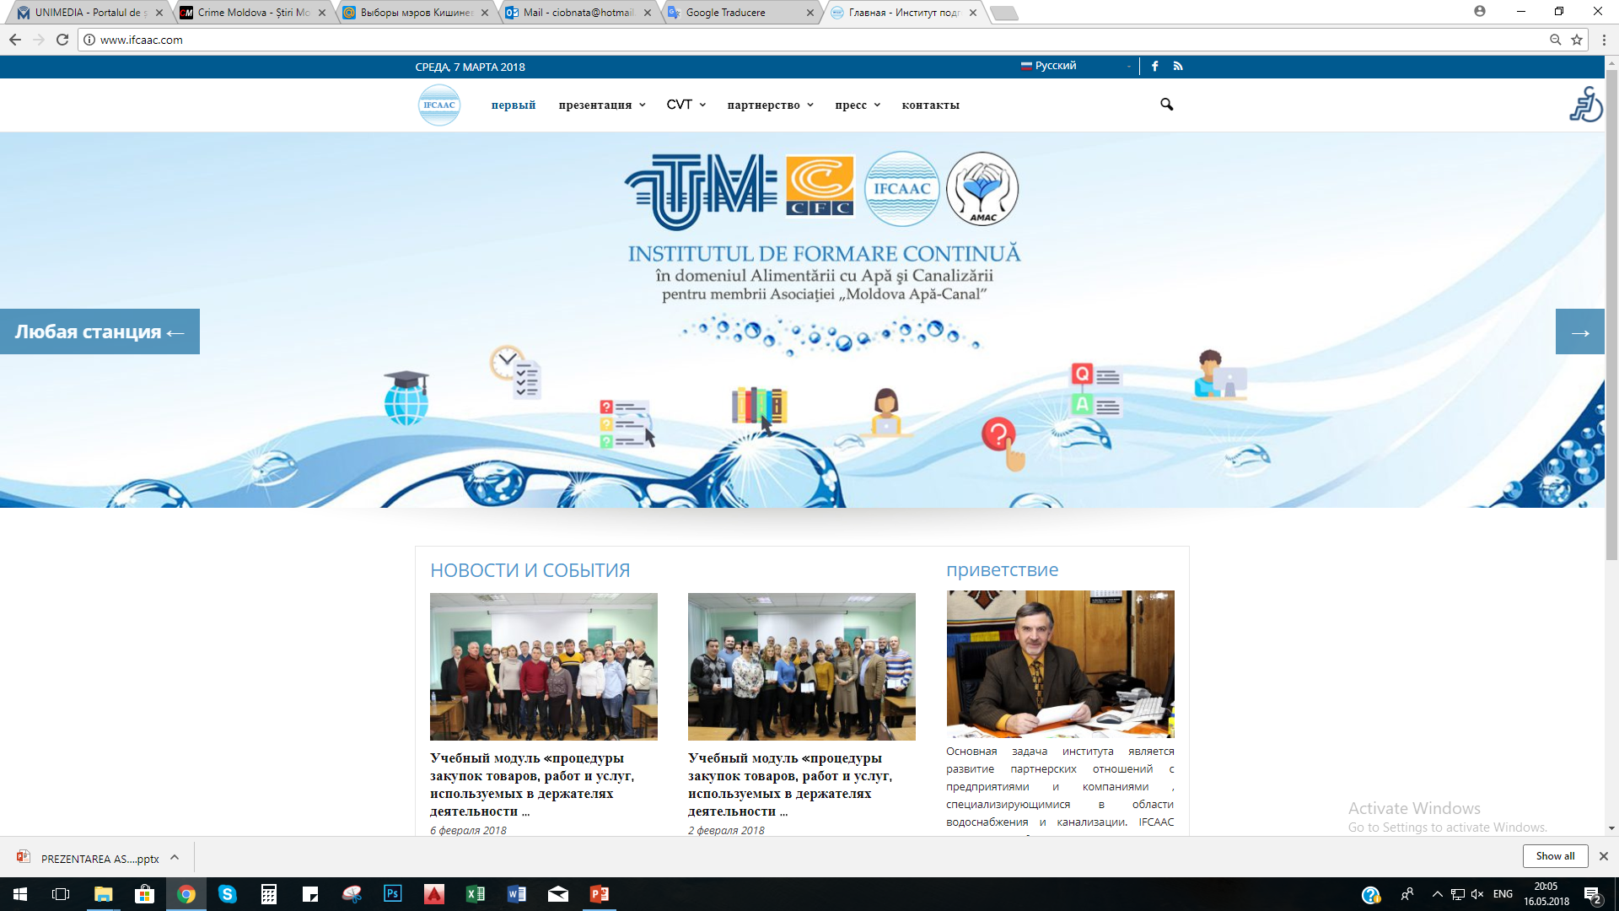
Implementat de
INSTITUTUL DE FORMARE CONTINUĂ ÎN DOMENIUL ALIMENTĂRII CU APĂ ŞI CANALIZĂRII
PENTRU MEMBRII ASOCIAȚIEI „MOLDOVA APĂ-CANAL”

Slide 20

Implementat de
As a federal enterprise, GIZ supports the German Government in achieving its objectives in the field of international cooperation for sustainable development.
Published by
Deutsche Gesellschaft für
Internationale Zusammenarbeit (GIZ) GmbH
Registered offices, Bonn and Eschborn, Germany
‘Modernization of Local Public Services in the Republic of Moldova’ Project
Chișinau, 66 Bernardazzi st.
T + 373 22 22-83-19
F + 373 22 00-02-38
I www.giz.de, www.serviciilocale.md
Vă mulțumim pentru atenție
Proiect co-finanțat de
In cooperare cu

